Slide 1
GESCHICHTE · KLASSE 11
Ein Tyrann als Wegbereiter?
Peisistratos in Athen (546–528/527 v. Chr.)
Notes:
Titelfolie.

Slide 2
ALLE LEGEN SICH FEST
1 Min.
Ein Mann erobert mit angeworbenen Söldnern die Burg von Athen und regiert von da an allein.
Kann so jemand Athen der Demokratie näherbringen?
👍 Ja
👎 Nein
Zeige auf mein Zeichen.
Notes:
0–2 Min. Ergebnis klein in die Tafelecke schreiben (z. B. 3 Ja / 20 Nein), nicht kommentieren. Erwartung: fast alle Nein. Auflösung auf Folie 10.

Slide 3
BEGRIFF
Tyrannis
griech. tyrannos = Alleinherrscher
Eine Tyrannis ist die Herrschaft eines Alleinherrschers, der die Macht ohne Recht an sich gerissen hat – oft mit Gewalt. Grausam war ein Tyrann aber nicht automatisch.
Merke: Tyrann = Alleinherrscher ohne Recht auf die Macht.
Peisistratos – ein Tyrann als Wegbereiter?
Notes:
2–4 Min. Vorlesen lassen, ins Heft übernehmen. Wichtig: Heute denken wir bei „Tyrann“ an grausam – das griechische Wort meint zunächst nur, dass jemand die Macht ohne Recht erobert hat.

Slide 4
GRUNDLAGE · LB S. 22
Wie kam Peisistratos an die Macht?
1
2
3
Nach Solon
Bürgerkrieg
546 v. Chr.
Viele sind von Solons Reform enttäuscht. Drei Gruppen unter der Führung von Adligen kämpfen um die Macht.
Peisistratos (ca. 600–528/527) führt die Bauern des Binnenlandes an. Zweimal wird er aus Athen vertrieben.
Er wirbt Söldner an, kehrt mit Waffengewalt zurück und besetzt die Akropolis. Von nun an regiert er allein.
Söldner = bezahlte Kämpfer · Akropolis = Burgberg von Athen · Alkmeoniden = mächtige Adelsfamilie, Gegner des Peisistratos
Peisistratos – ein Tyrann als Wegbereiter?
Notes:
4–6 Min. Vorlesen lassen, kein Gespräch. Die drei Wörter unten klären die Begriffe, die auf den Karten und im Buchtext vorkommen.

Slide 5
SO GEHT'S – EIN BEISPIEL
Lehrkraft
Kallias und das Wasser
PERSON 5 · KALLIAS, WOHNT IN DER STADT
1
Im Text suchen
„Jeden Tag müssen wir das Wasser von weit her in Krügen holen.“
„… öffentliche Bauten (…, die erste Wasserleitung in Athen)“
2
Wem nützt es?
Allen in der Stadt – und den Handwerkern, die bauen. → Feld „Ganzes Volk“
3
Was gewinnt Peisistratos?
Die Bürger sind zufrieden mit ihm und unterstützen ihn.
SO SCHREIBT IHR INS HEFT
„Kallias bekommt Hilfe, weil Peisistratos die erste Wasserleitung bauen lässt. Peisistratos gewinnt dadurch die Zustimmung der Bürger in der Stadt.“
Peisistratos – ein Tyrann als Wegbereiter?
Notes:
6–9 Min. Laut denken, Schritt für Schritt, Buchtext (Folie 7) kurz einblenden oder vorlesen. Dann die Karte selbst ins Tafelfeld „Ganzes Volk“ heften – so ist auch die Tafelarbeit vorgemacht.

Slide 6
PARTNERARBEIT · HEFT
9 Min.
Was tut Peisistratos für eure Person?
1
Lest die Karte: Wer ist die Person, welches Problem hat sie?
2
Sucht im Buchtext an der Wand: Was tut Peisistratos für sie (oder mit ihr)?
3
Entscheidet, in welches Feld eure Karte gehört: Ganzes Volk · Bauern & Besitzlose · Handwerk & Mittelstand · Adel.
4
Überlegt: Was gewinnt Peisistratos selbst dadurch? (Das steht nicht im Text!)
5
Schreibt beide ins Heft: „… bekommt Hilfe, weil Peisistratos … Er gewinnt dadurch …“
Peisistratos – ein Tyrann als Wegbereiter?
Notes:
9–18 Min. Herumgehen, zuhören. Hilfsimpulse gestuft: 1. Was ist das Problem? 2. Welches Stichwort sucht ihr im Text (Land, Geld, Aufträge, Feste …)? 3. Lest den Satz mit … (siehe Handreichung). Karte 9 (Alkmeonide) ist der einzige Verlierer – das Paar darf ruhig stutzen.

Slide 7
LB S. 22
Wie Peisistratos regierte
Die Unterstützung der bäuerlichen Bevölkerung sicherte sich Peisistratos durch eine großzügige Umverteilung von Grund und Boden. Auch der Mittelstand wurde gezielt gefördert: Weinbau und Landwirtschaft erhielten Kredite, die attische Keramik begann in Konkurrenz zu treten zur korinthischen, die ersten attischen Münzen wurden geprägt. Dem Handwerk brachte Peisistratos lohnende Aufträge durch öffentliche Bauten (Athenetempel auf der Akropolis, Straßen und Hafenanlagen, die erste Wasserleitung in Athen). Dem Volk bot er große Feste zu Ehren der Götter.
Unter der Herrschaft des Peisistratos sollen auch die Gedichte Homers, die Ilias und die Odyssee, schriftlich aufgezeichnet worden sein.
Peisistratos regierte als Alleinherrscher (Tyrann). Dennoch beseitigte er die Verfassung des Solon nicht, er sicherte lediglich die Besetzung der wichtigen Ämter mit seinen Anhängern. Der Adel blieb unangetastet. Nur seine Gegner, vor allem die Standesgenossen aus dem Geschlecht der Alkmeoniden, blieben ausgeschlossen und mussten in die Verbannung gehen. Den Landbesitz verbannter Adeliger ließ Peisistratos unter Besitzlosen aufteilen.
Notes:
Während der Partnerarbeit stehen lassen – die Schüler brauchen kein Buch. Wortlaut nach LB S. 22.

Slide 8
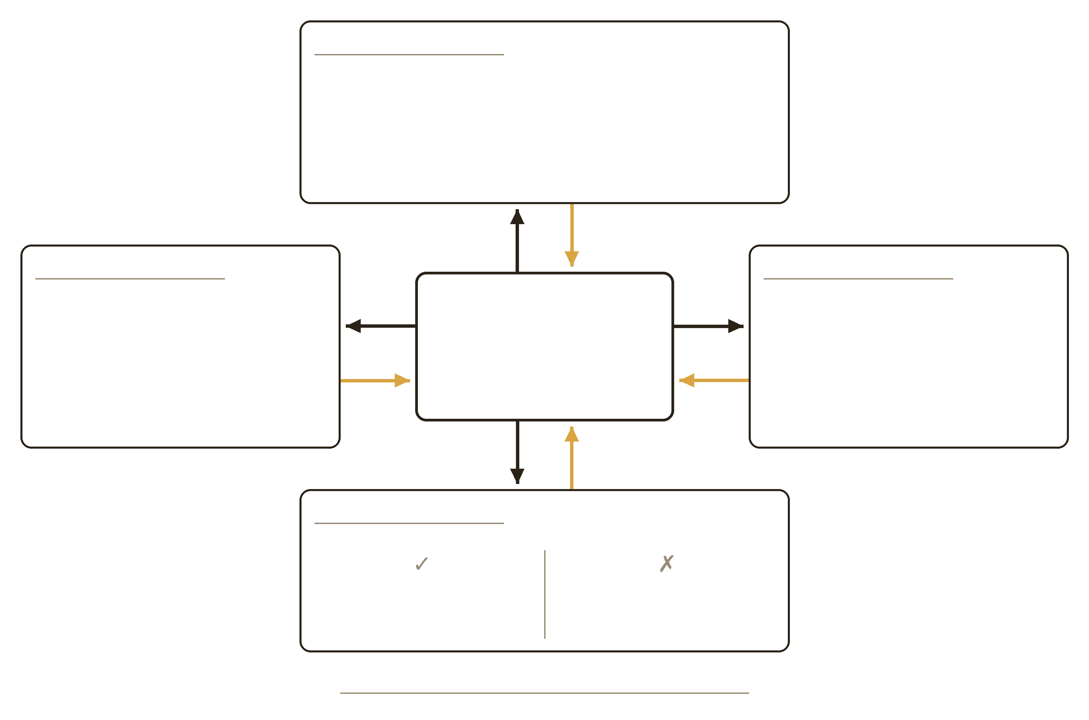
TAFEL · PUZZLE
9 Min.
Wer gewinnt – wer verliert?
1
Ein Paar nach dem anderen heftet seine Karte in das passende Feld an der Tafel.
2
Sagt einen Satz: „… bekommt …, weil Peisistratos … Er gewinnt dadurch …“
3
Die anderen prüfen: Stimmt das Feld? Stimmt der Satz mit dem Buchtext?
4
Alle schauen am Ende auf das ganze Bild: Was fällt euch auf?
Tafelfelder: Ganzes Volk (oben) · Bauern & Besitzlose (links) · Handwerk & Mittelstand (rechts) · Adel (unten)
Peisistratos – ein Tyrann als Wegbereiter?
Notes:
18–27 Min. Reihenfolge 1–9 (ohne 5, die hängt schon). Bei Fehlern nicht selbst korrigieren: „Stimmt ihr zu? Was steht im Text?“ Zwei Zuordnungen sind vertretbar (Weinbauer: Bauern oder Mittelstand; Homer: Volk) – die Begründung zählt.

Slide 9
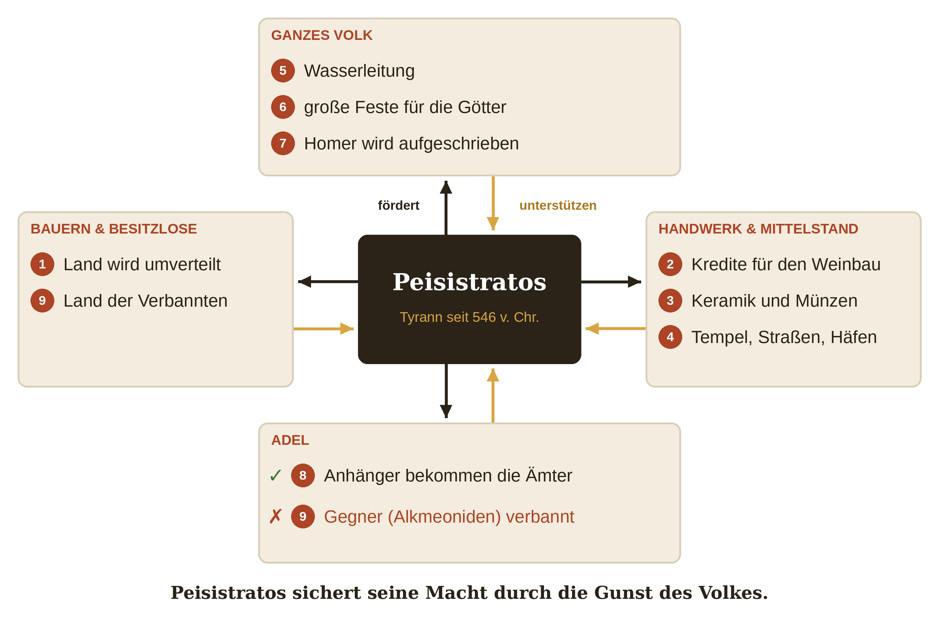
PUZZLE · LÖSUNG
Lösung
Das ganze Bild
Peisistratos – ein Tyrann als Wegbereiter?
Notes:
27–29 Min. Still vergleichen. Impuls: Fast alle gewinnen – nur die mächtigsten Gegner aus dem Adel verlieren.

Slide 10
AUFLÖSUNG
Auflösung
Ein Wegbereiter der Demokratie?
Das Lehrbuch nennt die Tyrannis einen „Übergang zur Gleichheitsdemokratie“. Warum?
1
Bauern und Mittelstand werden stärker
2
Das Volk wächst zusammen
3
Die mächtigsten Adligen verlieren
Wer Land, Kredite und Aufträge hat, ist nicht mehr vom Adel abhängig (Karten 1–4, 9).
Feste, Tempel und Homer stärken das „Wir“ der Athener (Karten 5–7).
Seine Gegner gehen in die Verbannung, ihr Land geht an Besitzlose (Karte 9).
Und unsere Abstimmung? Schaut in die Tafelecke.
Peisistratos – ein Tyrann als Wegbereiter?
Notes:
29–32 Min. Punkte nacheinander aufdecken lassen (oder vorlesen). Rückbezug zur Daumenabfrage: Die meisten sagten Nein – das Buch sagt: ja, ungewollt. Demokratie = alle Bürger entscheiden gleichberechtigt mit (Wiederholung aus der letzten Stunde).

Slide 11
SICHERUNG · TAFEL · HEFTER
8 Min.
Das Bild aus dem Gedächtnis
Buch und Hefter zu! Die Karten an der Tafel sind abgedeckt.
1
Was steht in der Mitte? Welche vier Gruppen stehen in den Feldern?
2
Ordnet jedem Feld mindestens eine Maßnahme zu.
3
Was bedeuten die schwarzen und die goldenen Pfeile?
4
Übertragt das fertige Bild in den Hefter.
Peisistratos – ein Tyrann als Wegbereiter?
Notes:
32–40 Min. Leeres Gerüst an die Tafel zeichnen (Mitte, vier Felder, Pfeile hin und zurück) – Skizze in der Handreichung. Gemeinsam füllen, Fragen klären. Danach in den Hefter.

Slide 12
SICHERUNG · LÖSUNG
Lösung
Vergleicht mit eurem Hefter
Die Pfeile
schwarz: Peisistratos fördert die Gruppen mit Maßnahmen.
gold: Die Gruppen unterstützen ihn dafür.
So sichert er seine Macht.
Peisistratos – ein Tyrann als Wegbereiter?
Notes:
40 Min. Selbstkontrolle, Fehler farbig markieren.

Slide 13
EINZELARBEIT · ZETTEL
4 Min.
Ausgangskarte
„Peisistratos war ein Tyrann, aber …, weil …“
1
Ergänze den Satz auf einem Zettel mit Namen.
2
Nenne mindestens eine Maßnahme als Beleg.
3
Gib den Zettel beim Rausgehen ab.
Peisistratos – ein Tyrann als Wegbereiter?
Notes:
41–45 Min. Einsammeln: Zeigt, wer den Zusammenhang „Tyrann – und trotzdem Schritt zur Demokratie“ verstanden hat. Die Beispiellösung (nächste Folie) erst nach dem Einsammeln zeigen.

Slide 14
AUSGANGSKARTE · BEISPIEL
Lösung
So könnte dein Satz lauten
„Peisistratos war ein Tyrann, aber er brachte Athen der Demokratie näher, weil er die Bauern und den Mittelstand stärkte – zum Beispiel durch Land und Kredite – und so ihre Abhängigkeit vom Adel verringerte.“
Ausblick: Wie wird aus Athen eine echte Demokratie? → Kleisthenes
Peisistratos – ein Tyrann als Wegbereiter?
Notes:
Nach dem Einsammeln zeigen oder in der nächsten Stunde als Einstieg nutzen.

